Slide 1

Презентация на тему :
«Пожарная безопасность»
МДОАУ детский сад №65
Воспитатель : Журавлёва И.И.

Slide 2

Цель: формировать у детей понятие «огонь», учить соблюдать правила безопасного поведения в быту, на улице, дома.
Задачи
1.Формировать у детей понятие “опасные предметы”, помочь им запомнить правила пожарной безопасности.
2. Развивать творческую деятельность детей (изобразительную).
3. Стимулировать сопереживание персонажам художественного произведения.
Воспитывать умение быть осторожными с опасными предметами

Slide 3


Slide 4


Slide 5
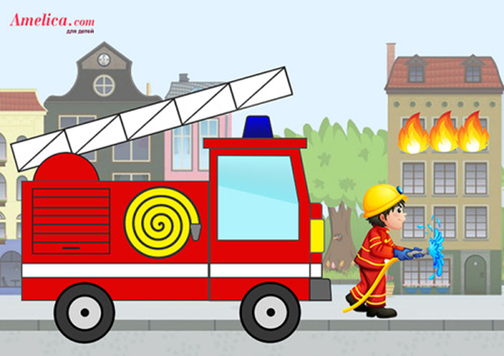
У машины - красный цвет, есть сирена, яркий свет. Наготове в ней всегда; шланги, лестница ,вода !

Slide 6
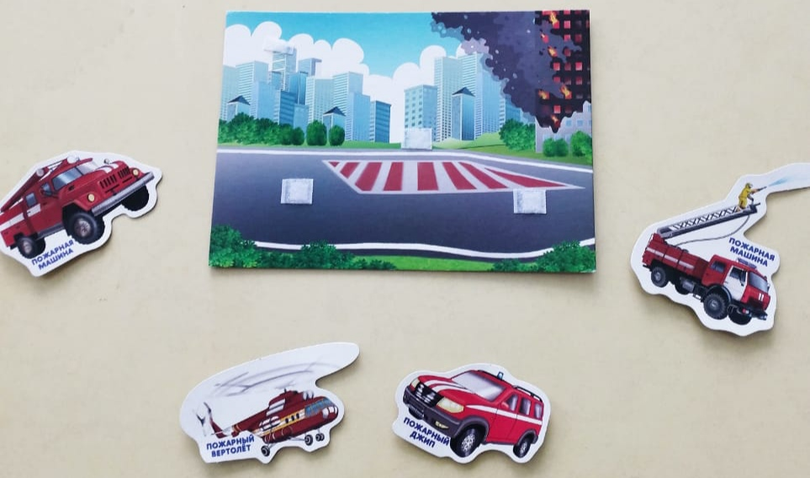
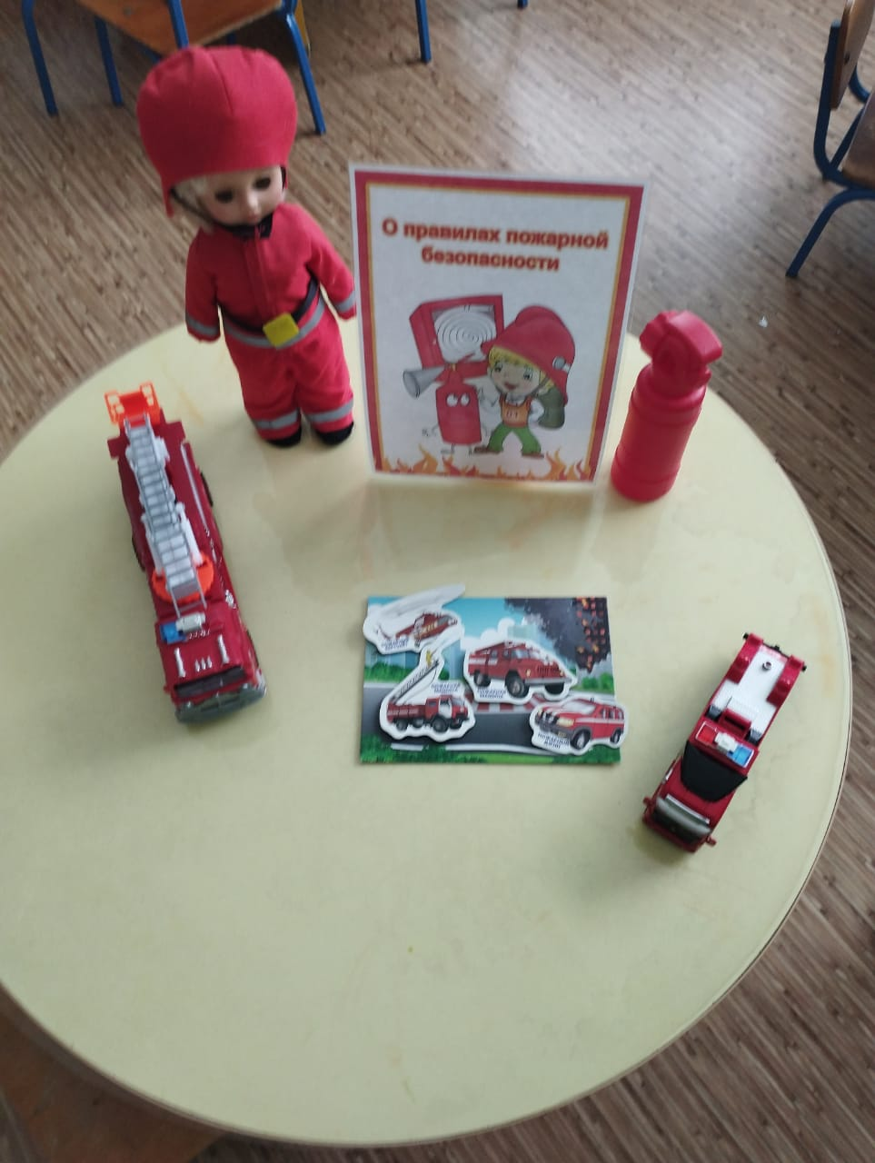
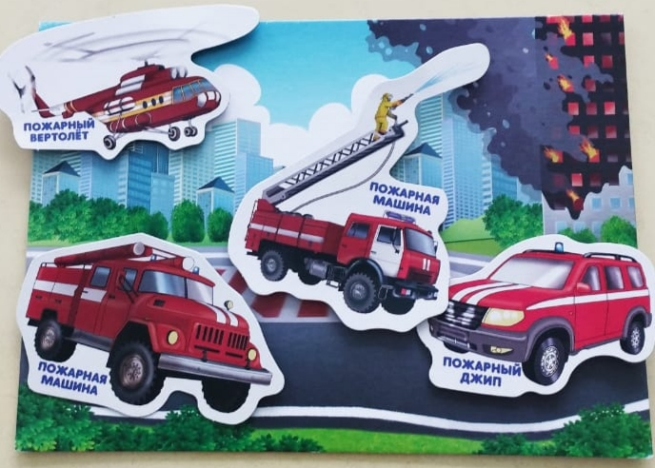
Дидактическая игра
"Пожарная безопасность «

Slide 7
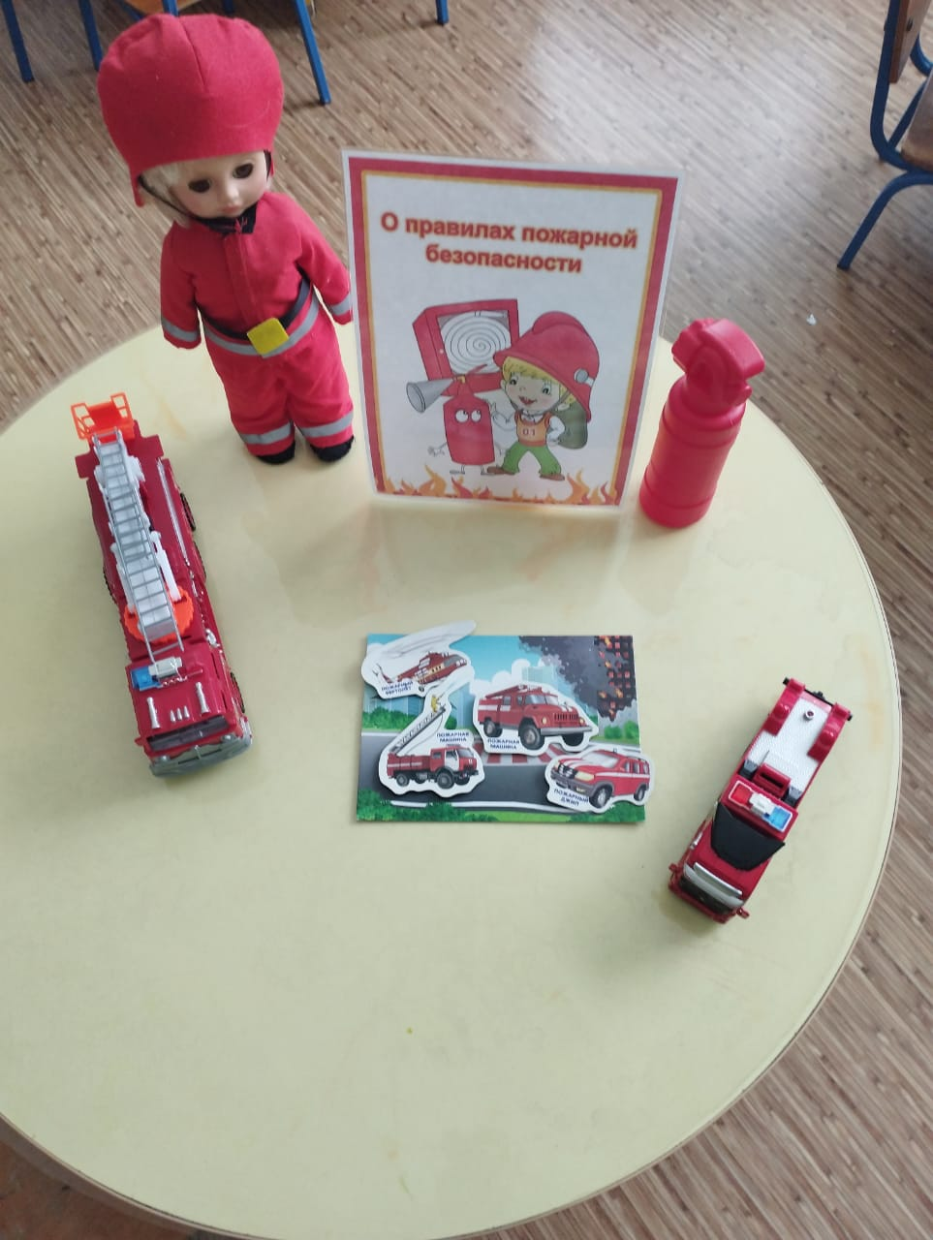
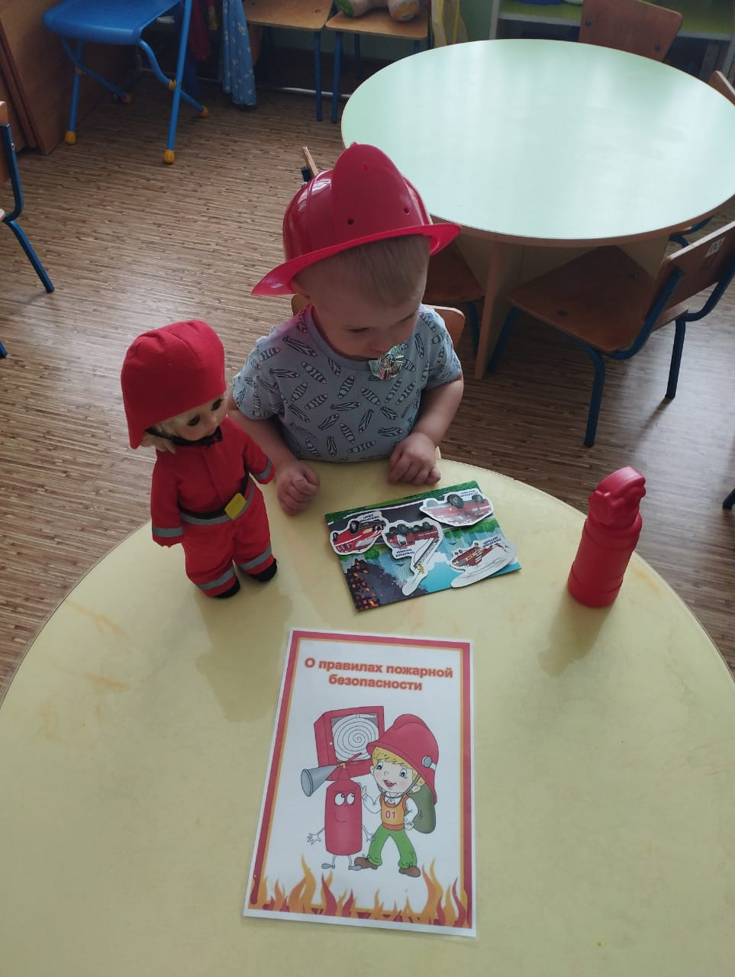
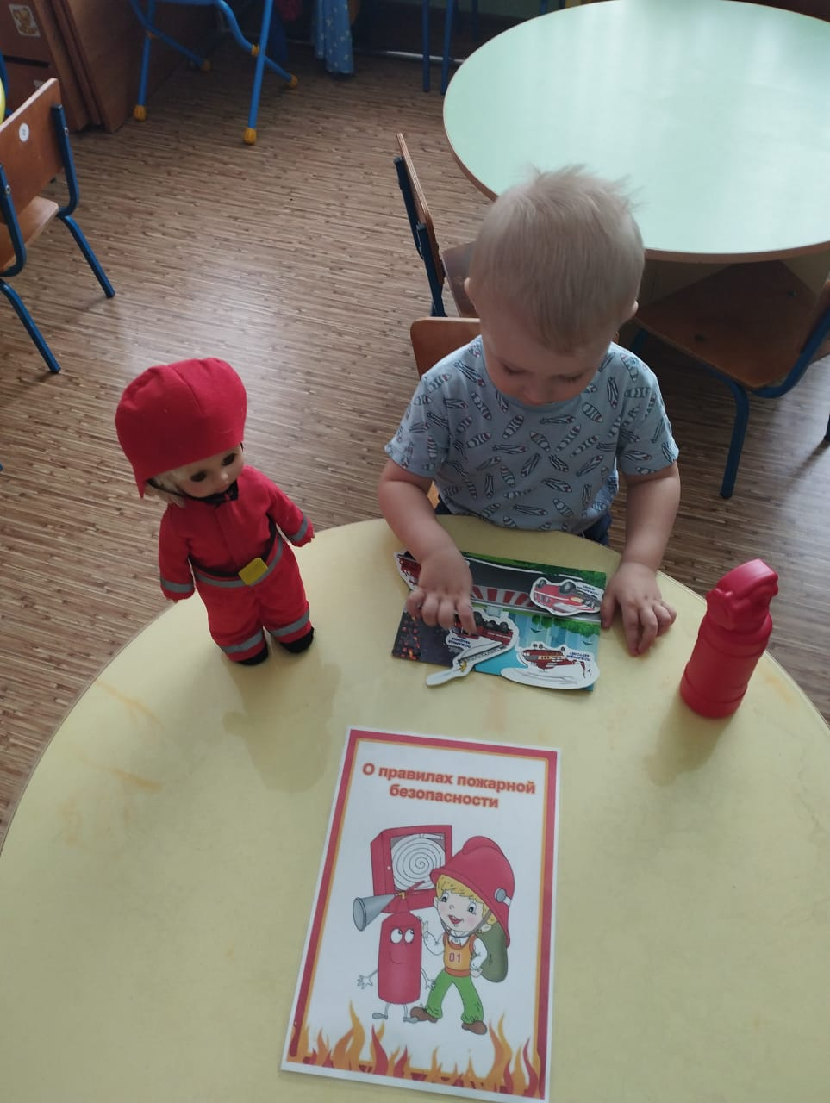
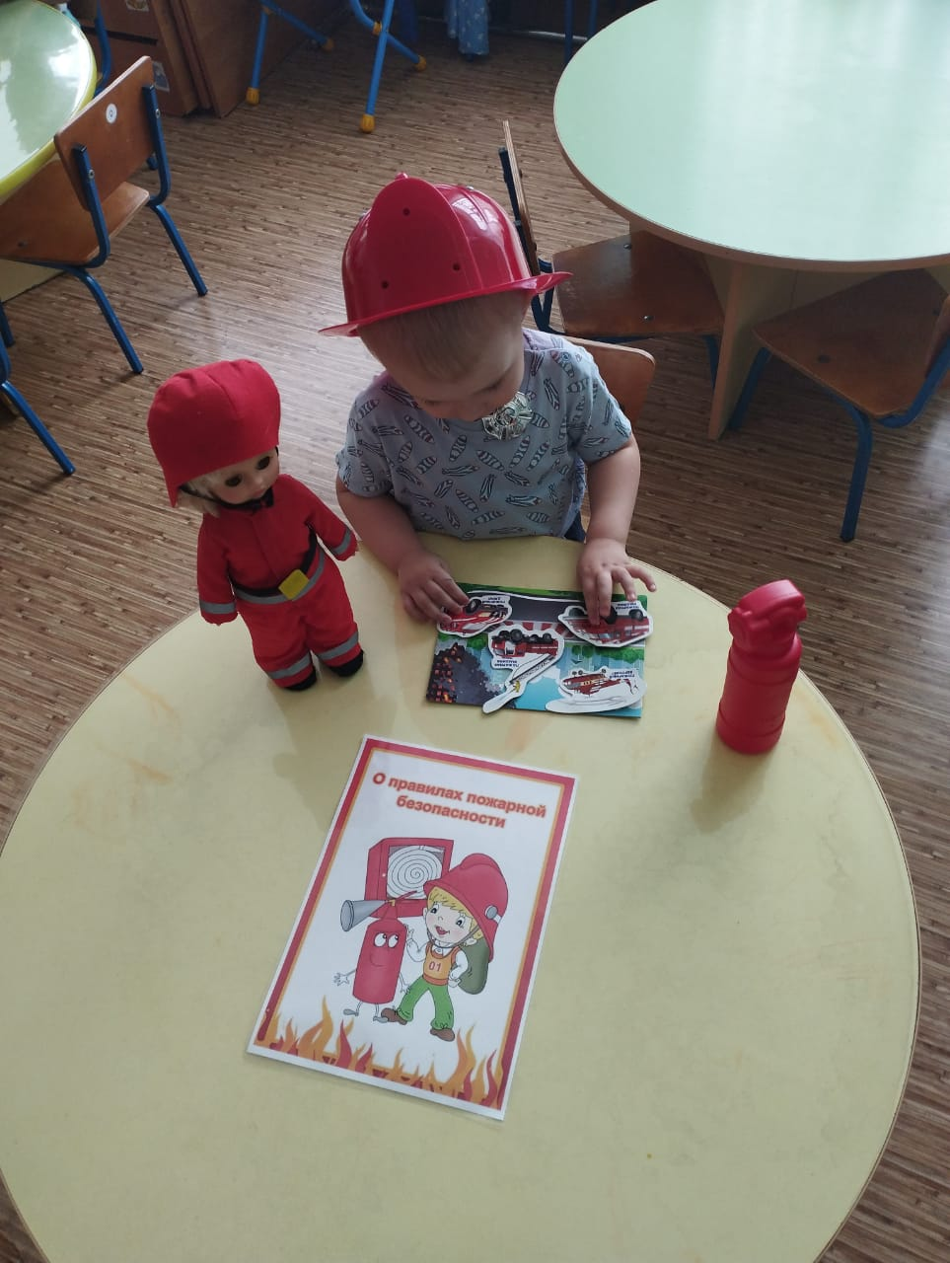

Slide 8


Slide 9

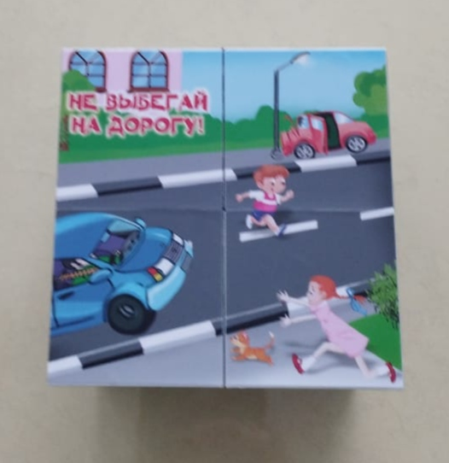
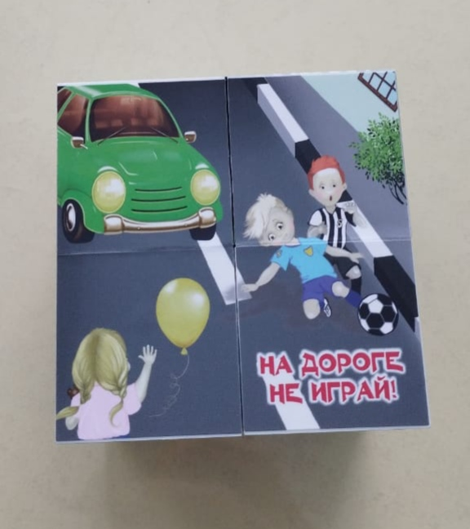

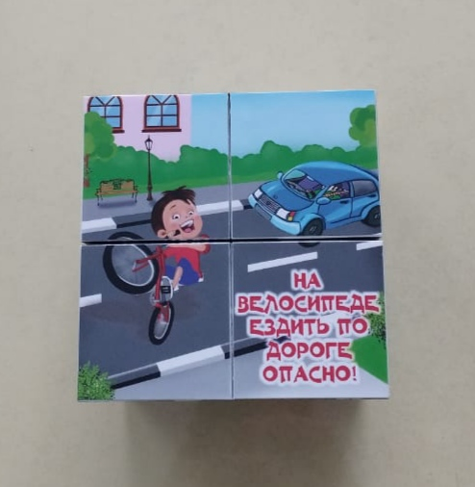
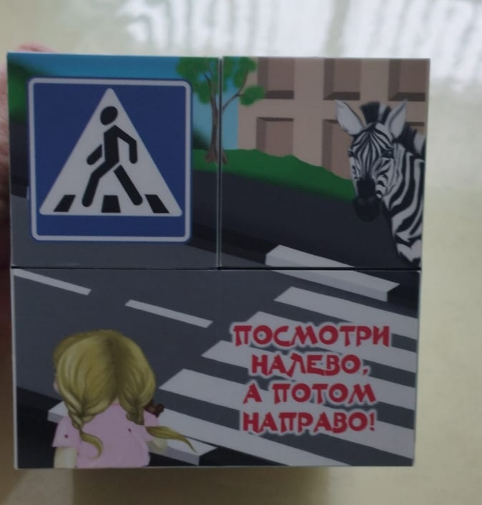
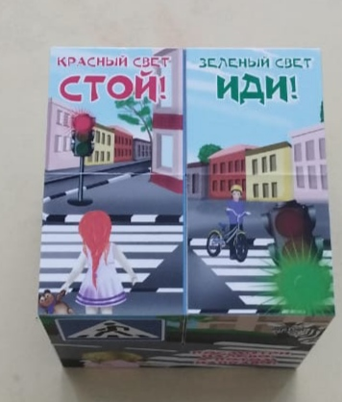

Slide 10
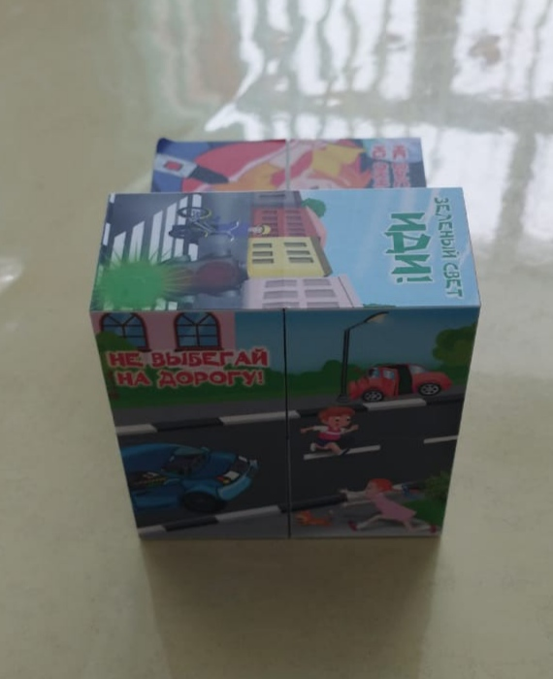
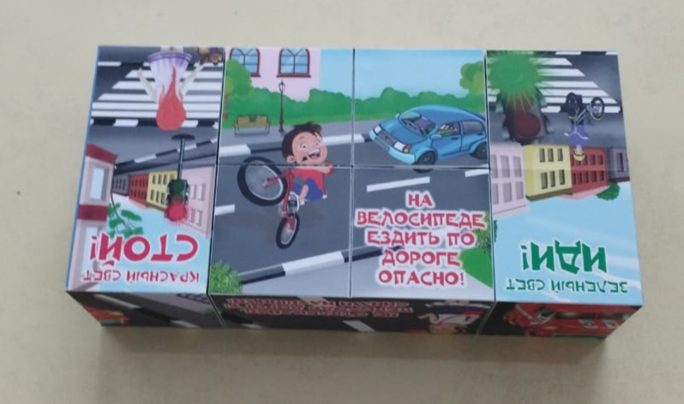
Дидакческая игра "Кубик правила дорожного движения"

Slide 11
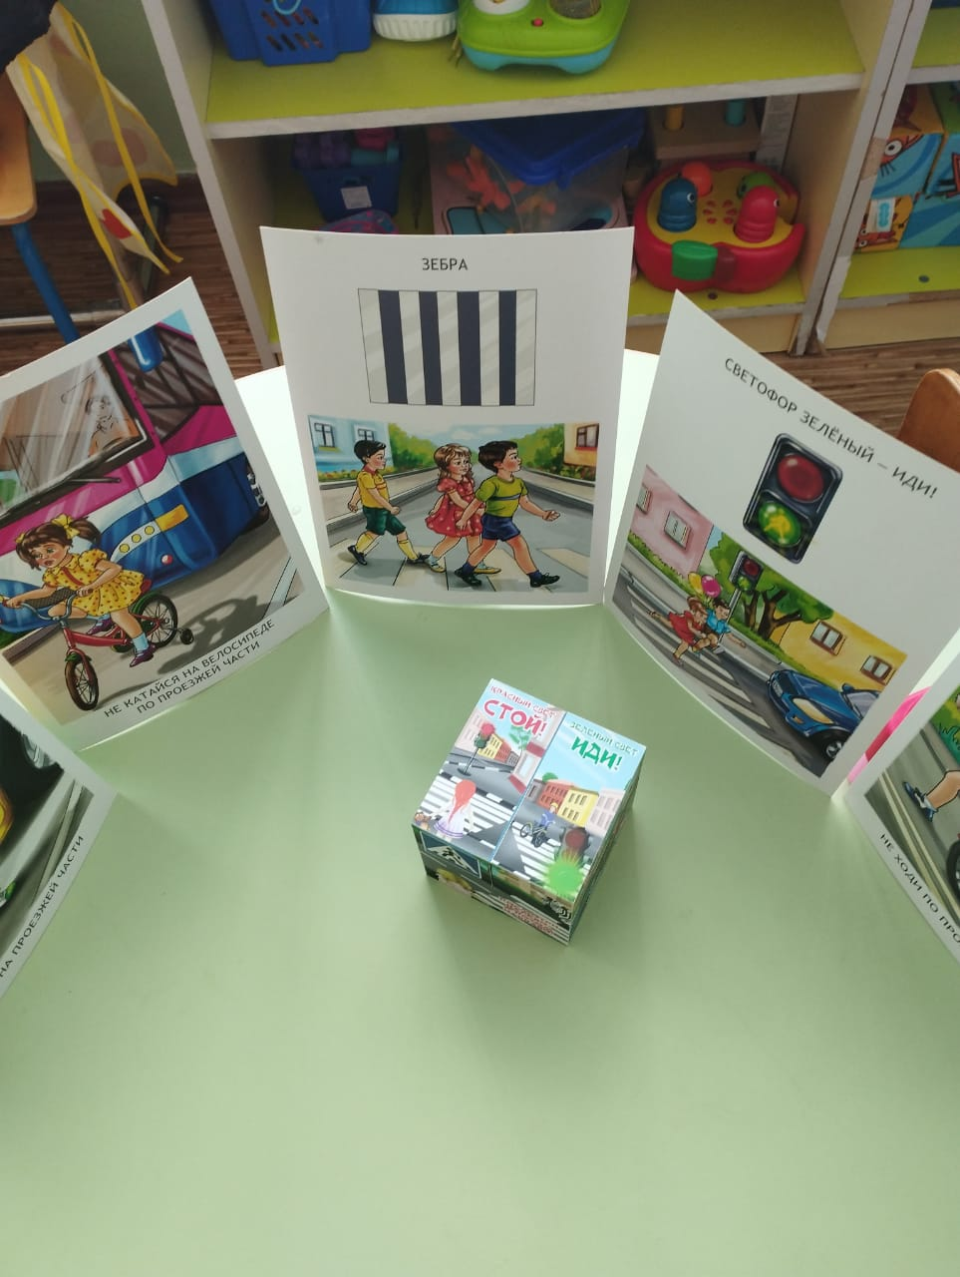
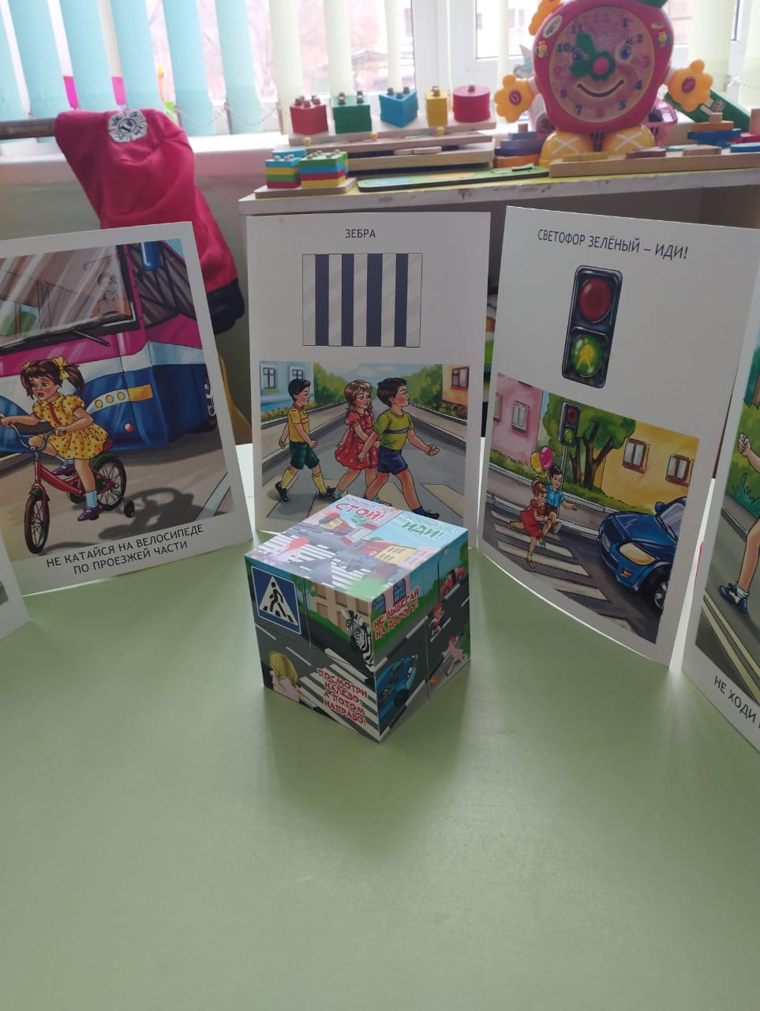

Slide 12


